Slide 1
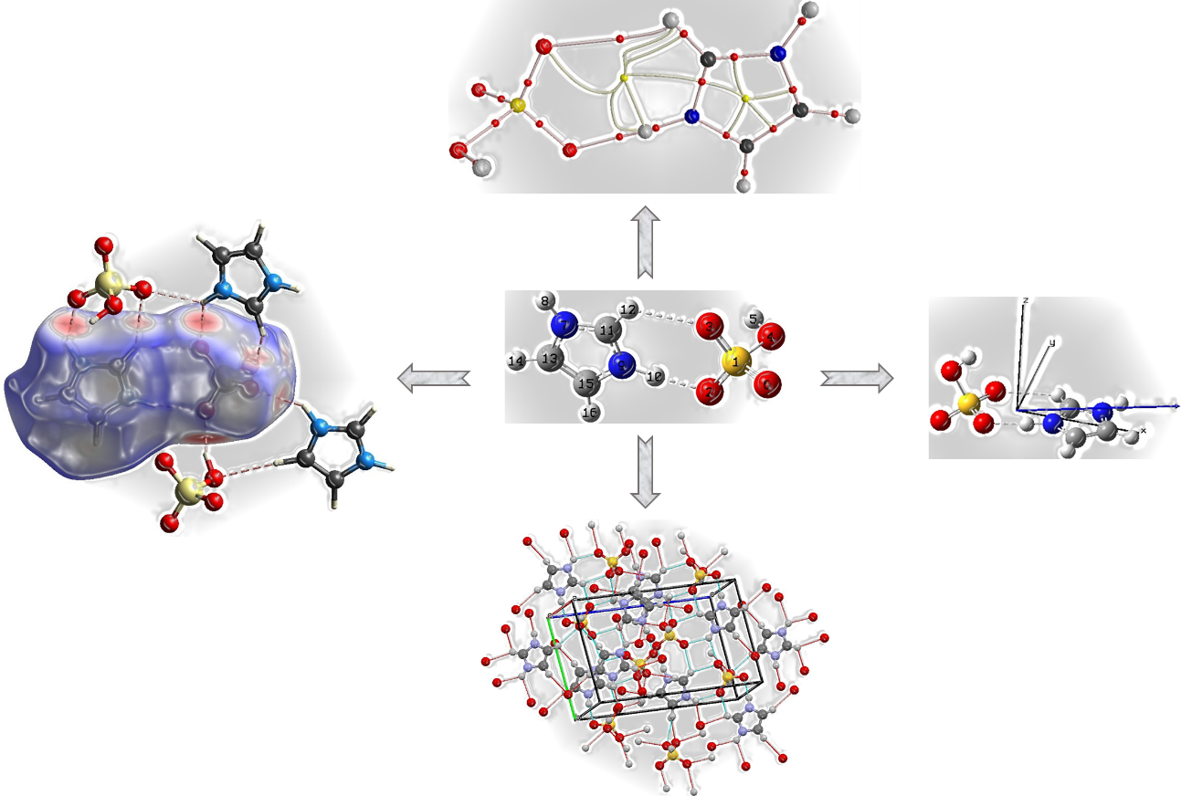
Синтез, свойства и приложение на йонни течности на основата на имидазол и негови производни
УНИВЕРСИТЕТ „ПРОФ. Д-Р АСЕН ЗЛАТАРОВ” – БУРГАС
НИХ – 470/2022 (ПЪРВА ГОДИНА)

Slide 2
РАБОТЕН КОЛЕКТИВ:
1. Доц. д-р Румяна Златинова Янкова, кат. “Химия”, Университет “Проф. д-р Асен Златаров” – Бургас (ръководител на проекта);
2. Доц. д-р Ивайло Георгиев Танков, кат. “Химични технологии”, Университет “Проф. д-р Асен Златаров” – Бургас;
3. Гл. ас. д-р Марина Янева Янева, кат. „Физиология, химия и биохимия“, Университет “Проф. д-р Асен Златаров” – Бургас;
4. Инж. Денчо Иванов Михов, Докторант, Университет “Проф. д-р Асен Златаров” – Бургас;
5. Станислава Атанасова Кавръкова, студентка, магистърска спец. “ИИТХХО”, Университет “Проф. д-р Асен Златаров” – Бургас;
6. Антон Димитров Мандов, студент, спец. “Медицина”, Университет “Проф. д-р Асен Златаров” – Бургас.

Slide 3
Цел на изследването:
Синтез, свойства и приложение на йонни течности на основата на имидазол и негови производни. Доказване на техния състав и строеж чрез теоретични и експериментални подходи. Изследване на електронните им свойства, реактивоспособност. Предлагане на област за приложение на новополучените съединения.

Slide 4
ЗАДАЧИ:
1. Синтезиране на йонни течности на основата на имидазол и негови производни.
2. Охарактеризиране на съединенията чрез рентгеноструктурен, XPS, термогравиметричен анализи, инфрачервена спектроскопия и спектроскопия в ултравиолетовата и видимата области на електромагнитния спектър.
3. Пресмятане на молекулната и електронна структура на получените съединения с помощта на квантовохимични методи.
4. Изследване реактивоспособността на съединенията.
5. Кинетика на термично разлагане на получените йонни течности.
6. Изследване на различни области на приложение на новосинтезира-ните йонни течности.

Slide 5
Постигнати научни резултати в съответствие с план-програмата за периода април 2022 г. – ноември 2022 г.
Синтезирани са йонните течности имидазолов хидрогенсулфат ([HIm]⁺[HSO4]–) и имидазолов хидрогенсулфат ([HIm]⁺[HSеO4]–).
Молекулната геометрия на съединенията е определена чрез рентгеноструктурен анализ и инфрачервена спектроскопия.
Изследвани са електронната структура и химичната реактивоспособност на новосинтезираните йонни течности с помощта на метода на функционала на плътността (DFT/B3LYP) с базисен набор 6-311++G(2d,2p).
Каталитичното поведение на [HIm]⁺[HSO4]– и [HIm]⁺[HSеO4]– е изследвано в реакция на естерификация на оцетна киселина с бутанол. Оценен е ефекта на природата и съдържанието на катализатор, началното молно отношение на реагиращите вещества и температурата на реакцията върху добива на бутилацетат и скоростната константа на естерификацията.

Slide 6
Списък на научни публикации, публикувани в издания с импакт фактор (Web of Science) и импакт ранг (Scopus):
Yankova R., I. Tankov, T. Tsaneva, Crystal structure, intermolecular interactions and NLO properties for imidazolium hydrogen sulfate ionic liquid. Journal of Molecular Structure 1273 (2023) 134307, ISSN 0022-2860
Мерки за осигуряване на публичност на резултатите:
Част от резултатите, получени от проведени изследвания по темата на проекта са представени в XXXII МЕЖДУНАРОДНА ONLINE НАУЧНА КОНФЕРЕНЦИЯ „70 години „Мини Марица – изток“ – енергийна независимост и национална сигурност“, 02-03 юни 2022 г. с доклад на тема: ELECTRONIC STRUCTURE, CHEMICAL REACTIVITY AND CATALYTIC PROPERTIES OF THE IONIC LIQUID IMIDAZOLIUM HYDROGEN SULFATE, Anton Mandov, Marina Yaneva, Ivaylo Tankov, Rumyana Yankova

Slide 7
Финансов отчет за първата година на проекта:
Реактиви и химикали – 970.40 лв.
Програмен продукт – 841.00 лв.
Анализи – 2663.60 лв.
Международна онлайн научна конференция „Мини Марица Изток “– 50.00 лв.
Заплащане на рецензенти по отчет – 65.00 лв.
Административно/финансово-счетоводно обслужване – 10% от стойността на договора – 510.00 лв.
ОБЩО – 5100.00 лв.

